Slide 2
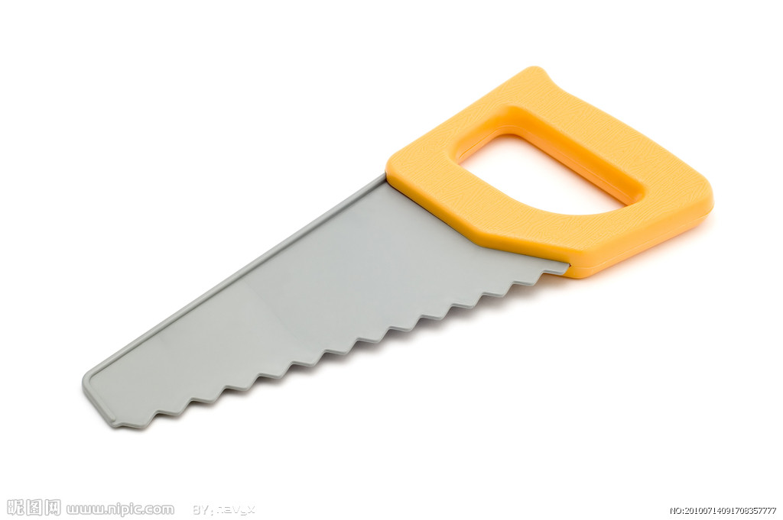

Slide 4
●区域名称：阅读区 玩法/步骤图
每颗星星都闪光

Slide 5
●区域名称：阅读区 玩法/步骤图
每颗星星都闪光

Slide 6
●区域名称：阅读区 玩法/步骤图
每颗星星都闪光

Slide 7
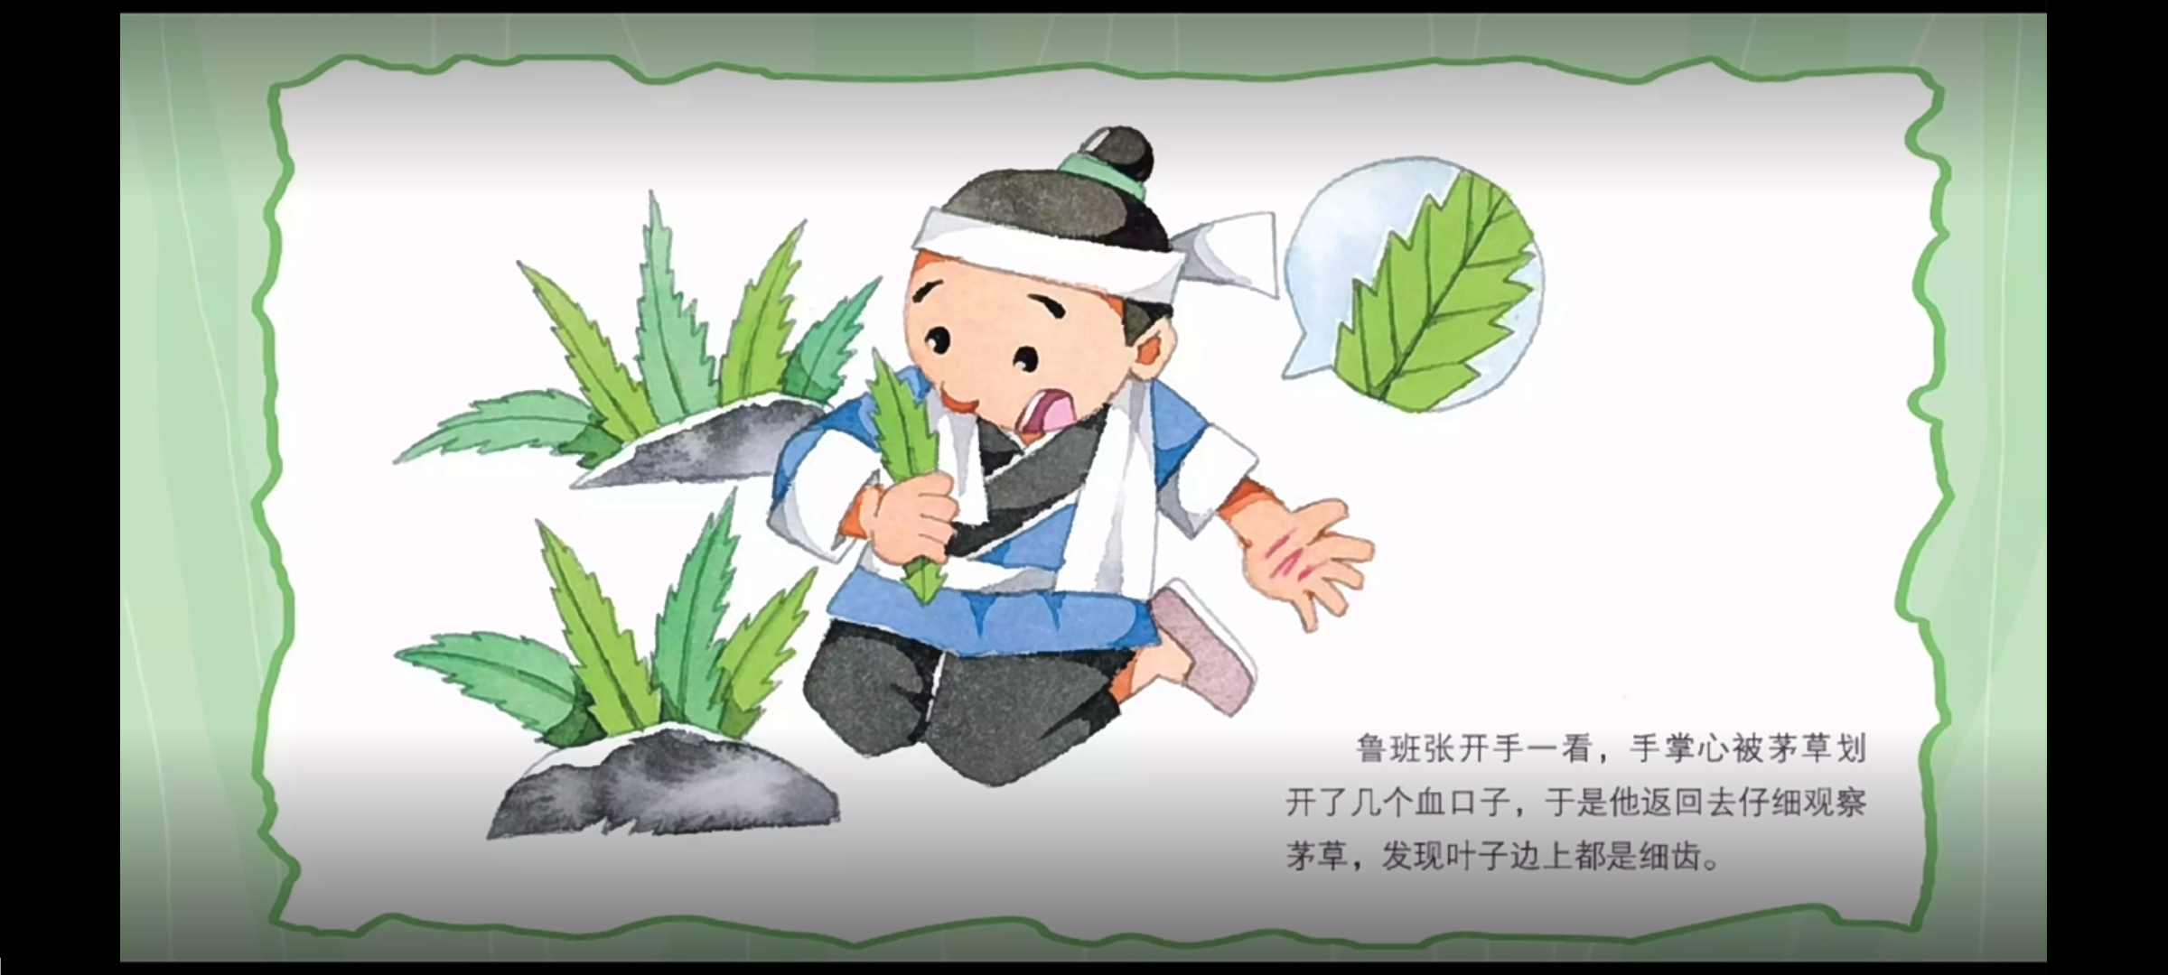
●区域名称：阅读区 玩法/步骤图
每颗星星都闪光

Slide 8
●区域名称：阅读区 玩法/步骤图
每颗星星都闪光

Slide 9
●区域名称：阅读区 玩法/步骤图
每颗星星都闪光

Slide 10
●区域名称：阅读区 玩法/步骤图
每颗星星都闪光

Slide 11
●区域名称：阅读区 玩法/步骤图
每颗星星都闪光

Slide 12
鲁班还造了什么东西呢？

Slide 13
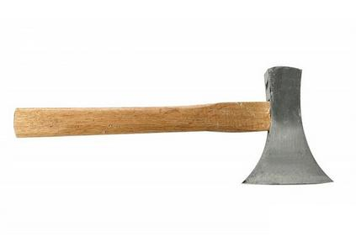
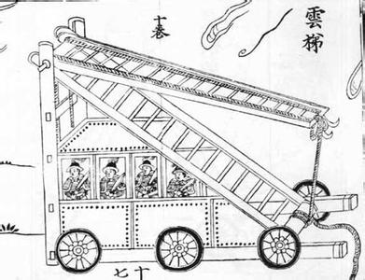
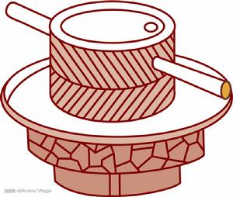
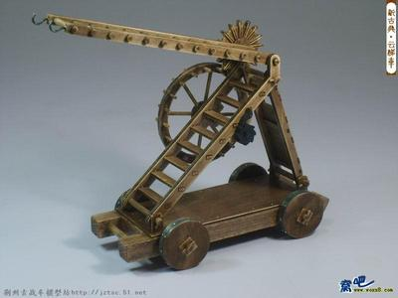

Slide 14
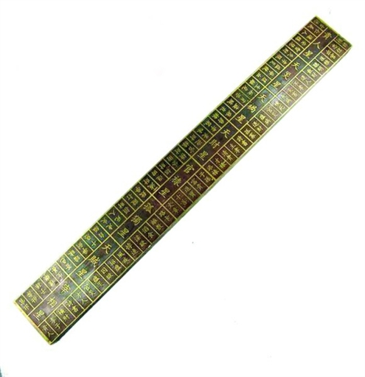
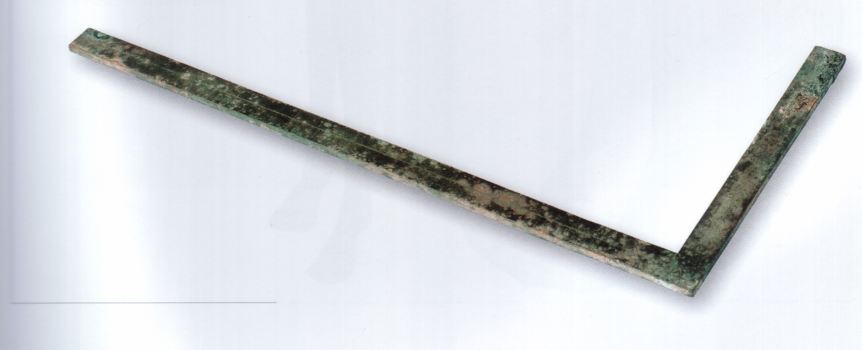

Slide 15
